Slide 1
第9章 脉冲单元电路
9.1 脉冲信号与脉冲电路
9.2 集成门构成的脉冲单元电路
9.3 555定时器及其应用

Slide 2
本章教学要求：
◆ 掌握555定时器的结构、工作原理、逻辑功能；由555定时器构成单稳态触发器、施密特触发器、多谐振荡器的方法、工作波形和参数计算。
Bistable
Monostable
Astable

Slide 3
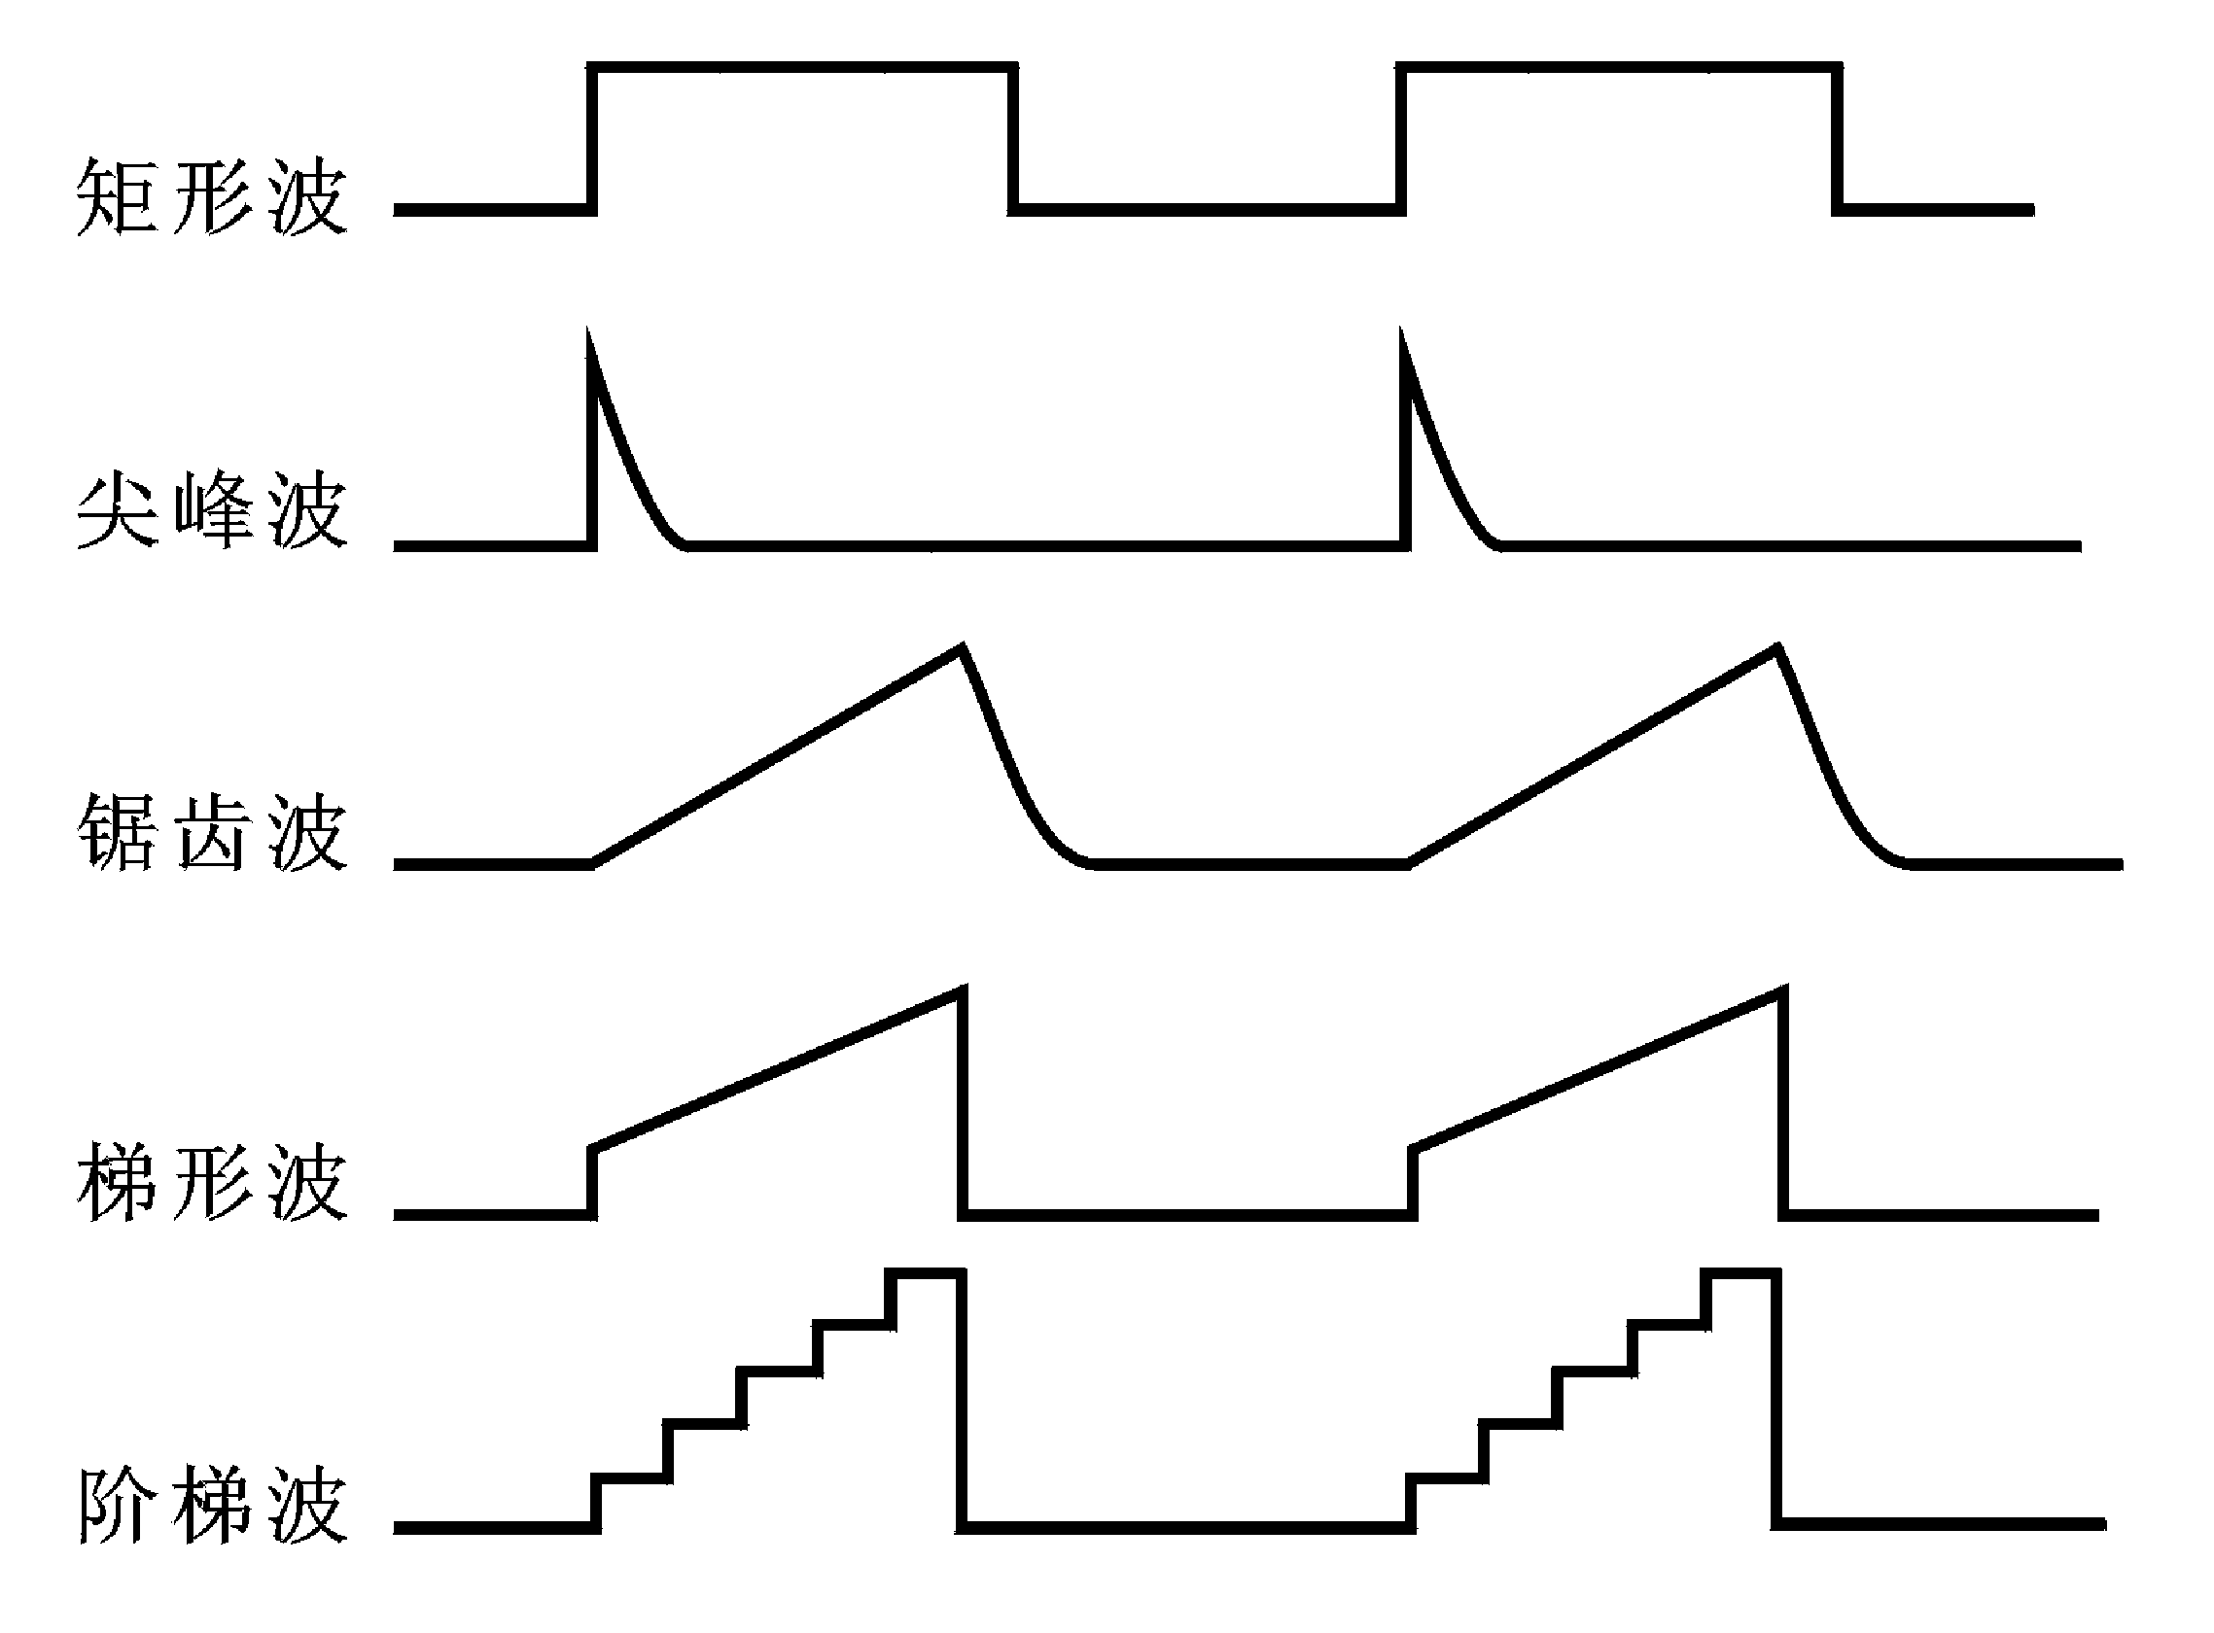
9.1 脉冲信号与脉冲电路
9.1.1 脉冲信号
按狭义定义的脉冲信号是指那些持续时间极短，在瞬间完成突变的电压或电流波形
按广义定义的脉冲信号则指凡是不具有连续正弦波形状的信号，几乎都可通称脉冲信号
矩形波、方波、锯齿波、钟形脉冲、尖脉冲等都是脉冲信号，在数字电路中最常见的脉冲信号是矩形脉冲和方波，其实方波只是矩形脉冲的一种特殊情况

Slide 4
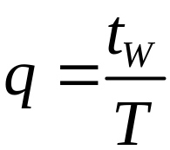
9.1.1 脉冲信号
矩形脉冲的波形参数
t_{W}
0.9V_{m}
0.5V_{m}
V_{m}
0.1V_{m}
t_{r}
t_{f}
T
V_{m}脉冲幅度
t_{W} 脉冲宽度
t_{r} 上升时间
T 脉冲周期
t_{f} 下降时间
q 占空比

Slide 5
9.1.2 脉冲电路
用来产生和处理（变换、整形、鉴幅等）脉冲波形的电路称为脉冲电路
从严格的意义上讲，脉冲电路属于模拟电路的范畴，但是由于脉冲电路与数字电路有着密切的联系，所以在数字电路课程中有关脉冲电路的内容常常占有一定篇幅，主要讨论脉冲的产生和波形变换
脉冲电路可以用晶体管或集成电路作为开关和RC和RL电路构成，按其工作时的电路状态通常分双稳态电路、单稳态电路和无稳态电路三类

Slide 6
9.2 集成门构成的脉冲单元电路
9.2.1 施密特触发器
施密特触发器是一种双稳态电路，工作时它有两个稳定的电路状态，在输入信号的触发作用下在两个状态之间转换
V_{T＋}
稳
态
Ⅰ
稳
态
Ⅱ
V_{T－}

Slide 7
9.2.2 单稳态触发器
单稳态触发器是只有一个稳态的电路，工作时有一个稳态和一个暂稳态，当无输入信号触发时电路处于稳态，在输入信号的触发下电路状态转换进入暂稳态，在暂稳态持续一定时间后，它又会自动地返回到稳态
暂
稳
态
稳
态
自动

Slide 8
9.2.3 多谐振荡器
多谐振荡器是无稳态电路，工作时没有一个稳定状态，只有两个暂稳态。接通电路的电源后，不需要任何输入信号，电路会自动地进入暂稳态，在两个暂稳态之间转换，并周而复始地持续进行这种转换
自动
暂
稳
态
Ⅰ
暂
稳
态
Ⅱ
自动

Slide 9
9.3 555定时器及其应用
555定时器是一种多用途的单片中规混合集成电路，它使用方便，应用灵活，用途及其广泛，只需要添加有限的外围元器件，就可以构成许多实用的电子电路。本章中仅讨论555定时器构成脉冲单元电路的应用

Slide 10
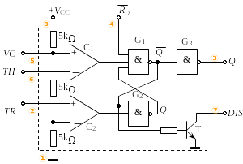
1.555定时器电路结构：
直接
复位端
输出端
控制
电压端
复位
控制端
置位
控制端
放电端

Slide 11
组成：3个5kΩ电阻分压器（故称555定时器）、电压比较器（C₁、C₂）、基本RS触发器（G₁、G₂）、放电管（T）、反相缓冲器（G₃）
2 555定时器的工作原理

Slide 12
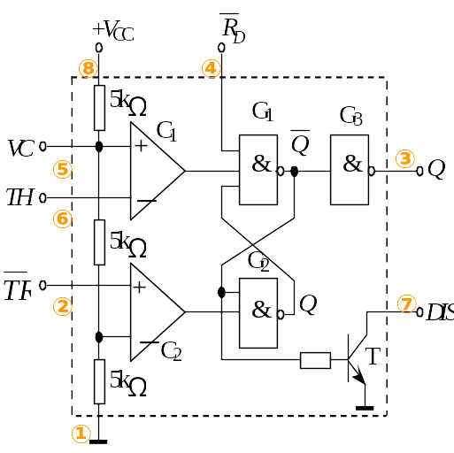
①R_{D}=0时，Q=1，Q=0，T导通。
（直接置0）
0
0
1
0

Slide 13
①R_{D}=0时，Q=1，Q=0，T导通。
（直接置0）
②R_{D}=1、U_{TH}＞2V_{CC}/3、U_{TR}＞V_{CC}/3时，C₁=0、C₂=1，Q=1、Q=0，T导通。
（⑥、②管脚为1、1，③管脚为0）
1
0
0
1
1
＞2V_{CC}/3
0
1
1
＞V_{CC}/3

Slide 14
①R_{D}=0时，Q=1，Q=0，T导通。
（直接置0）
②R_{D}=1、U_{TH}＞2V_{CC}/3、U_{TR}＞V_{CC}/3时，C₁=0、C₂=1，Q=1、Q=0，T导通。
（⑥、②管脚为1、1，③管脚为0）
③R_{D}=1、U_{TH}＜2V_{CC}/3、U_{TR}＞V_{CC}/3时，C₁=1、C₂=1，Q、Q不变，T状态不变。
（⑥、②管脚为0、1，③管脚不变）
1
0
1
1
1
0
0
＜2V_{CC}/3
1
0
1
1
＞V_{CC}/3

Slide 15
①R_{D}=0时，Q=1，Q=0，T导通。
（直接置0）
②R_{D}=1、U_{TH}＞2V_{CC}/3、U_{TR}＞V_{CC}/3时，C₁=0、C₂=1，Q=1、Q=0，T导通。
（⑥、②管脚为1、1，③管脚为0）
③R_{D}=1、U_{TH}＜2V_{CC}/3、U_{TR}＞V_{CC}/3时，C₁=1、C₂=1，Q、Q不变，T状态不变。
（⑥、②管脚为0、1，③管脚不变）
④R_{D}=1、U_{TH}＜2V_{CC}/3、U_{TR}＜V_{CC}/3时，C₁=1、C₂=0，Q=0、Q=1，T截止。
（⑥、②管脚为0 、0 ，③管脚为1）
1
1
1
0
0
＜2V_{CC}/3
1
0
0
＜V_{CC}/3

Slide 16


(2).功能表：
直接复位R_{D}④管脚
复位控制TH⑥管脚
置位控制TR②管脚
输出Q
③管脚
放电管T
⑦管脚
0
×
×
0
导通
1
＞ V_{CC} 1
＞ V_{CC} 1
0
导通
1
＜ V_{CC} 0
＞ V_{CC} 1
不变
不变
1
＜ V_{CC} 0
＜ V_{CC} 0
1
截止
1
＞ V_{CC} 1
＜ V_{CC} 0
不允许

Slide 17
9.3.2 用555定时器构成施密特触发器
电路组成
V_{CC}
V_{CC}
8
R
4
8
4
R
R
V_{REF1}
R
G₃
G₁
G₃
G₁
5
v_{CO}
C₁
v_{CO}
5
C₁
S_{D}
S_{D}
&
&
Q
Q
1
＋
1
v_{O}
＋
v_{I}
v_{O}
v_{I1}
－
－
v_{I1}
3
6
3
6
R
R
V_{REF1}
&
&
C₂
v_{I2}
C₂
v_{I2}
＋
R_{D}
＋
R_{D}
2
v_{I2}
2
－
－
G₂
G₂
V_{REF2}
R
V_{REF2}
R
′
v_{O}
0.01μF
7
′
7
v_{O}
T_{D}
T_{D}
1
1

Slide 18
①
V_{CC}
v_{I}
8
4
2
3
V_{T＋}
—V_{CC}
5
V_{CC}
R
v_{CO}
1
3
V_{T－}
—V_{CC}
①
6
v_{I1}
555
v_{O}
v_{O}
v_{I}
3
0
t
v_{I2}
v_{O}
2
′
7
v_{O}
V_{OH}
0.01μF
1
V_{OL}
t
0
V_{I} | C₁(S_{D}) | C₂(R_{D}) | Q | V_{O}
V_{I}＜ | 1 | 0 | 0 | 1
1
3
①
—V_{CC}

Slide 19
②
V_{CC}
v_{I}
8
4
2
3
V_{T＋}
—V_{CC}
②
5
V_{CC}
R
v_{CO}
1
3
V_{T－}
—V_{CC}
6
v_{I1}
555
v_{O}
v_{O}
v_{I}
3
0
t
v_{I2}
v_{O}
2
′
7
v_{O}
V_{OH}
0.01μF
1
V_{OL}
t
0
V_{I} | C₁(S_{D}) | C₂(R_{D}) | Q | V_{O}
V_{I}＜ | 1 | 0 | 0 | 1
 | 1 | 1 | 0 | 1
1
3
—V_{CC}
1
3
2
3
—V_{CC}＜V_{I}＜
—V_{CC}
②

Slide 20
③
V_{CC}
v_{I}
③
8
4
2
3
V_{T＋}
—V_{CC}
5
V_{CC}
R
v_{CO}
1
3
V_{T－}
—V_{CC}
6
v_{I1}
555
v_{O}
v_{O}
v_{I}
3
0
t
v_{I2}
v_{O}
2
′
7
v_{O}
V_{OH}
0.01μF
1
V_{OL}
t
0
V_{I} | C₁(S_{D}) | C₂(R_{D}) | Q | V_{O}
V_{I}＜ | 1 | 0 | 0 | 1
 | 1 | 1 | 0 | 1
 | 0 | 1 | 1 | 0
1
3
—V_{CC}
1
3
2
3
—V_{CC}＜V_{I}＜
—V_{CC}
2
3
③
V_{I} ＞—V_{CC}

Slide 21
④
V_{CC}
v_{I}
8
4
2
3
V_{T＋}
—V_{CC}
④
5
V_{CC}
R
v_{CO}
1
3
V_{T－}
—V_{CC}
6
v_{I1}
555
v_{O}
v_{O}
v_{I}
3
0
t
v_{I2}
v_{O}
2
′
7
v_{O}
V_{OH}
0.01μF
1
V_{OL}
t
0
V_{I} | C₁(S_{D}) | C₂(R_{D}) | Q | V_{O}
V_{I}＜ | 1 | 0 | 0 | 1
 | 1 | 1 | 0 | 1
 | 0 | 1 | 1 | 0
 | 1 | 1 | 1 | 0
1
3
—V_{CC}
1
3
2
3
—V_{CC}＜V_{I}＜
—V_{CC}
2
3
V_{I} ＞—V_{CC}
1
3
2
3
—V_{CC}＜V_{I}＜
—V_{CC}
④

Slide 22
⑤
V_{CC}
v_{I}
8
4
2
3
V_{T＋}
—V_{CC}
5
V_{CC}
R
v_{CO}
1
3
V_{T－}
—V_{CC}
⑤
6
v_{I1}
555
v_{O}
v_{O}
v_{I}
3
0
t
v_{I2}
v_{O}
2
′
7
v_{O}
V_{OH}
0.01μF
1
V_{OL}
t
0
V_{I} | C₁(S_{D}) | C₂(R_{D}) | Q | V_{O}
V_{I}＜ | 1 | 0 | 0 | 1
 | 1 | 1 | 0 | 1
 | 0 | 1 | 1 | 0
 | 1 | 1 | 1 | 0
 | 1 | 0 | 0 | 1
1
3
—V_{CC}
1
3
2
3
—V_{CC}＜V_{I}＜
—V_{CC}
2
3
V_{I} ＞—V_{CC}
1
3
2
3
—V_{CC}＜V_{I}＜
—V_{CC}
1
3
⑤
V_{I}＜—V_{CC}

Slide 23
9.3.2 用555定时器构成施密特触发器
工作原理
v_{I}
V_{CC}
2
3
V_{T＋}
—V_{CC}
1
3
V_{T－}
8
4
—V_{CC}
V_{CC}
R
0
t
5
v_{CO}
v_{O}
6
v_{I1}
555
v_{O}
v_{O}
v_{I}
3
V_{OH}
v_{I2}
2
V_{OL}
′
t
7
v_{O}
0
v_{O}
0.01μF
1
V_{OH}
ΔV_{T}
V_{OL}
v_{I}
0
V_{T－}
V_{T＋}

Slide 24
9.3.2 用555定时器构成施密特触发器
工作原理
2
3
—V_{CC}
当v_{I} ≥ 时，v_{O}= V_{OL} ，此时对应的输入电压为V_{T＋}，称为接通电压V_{T＋} =
当v_{I} ≤ 时，v_{O}= V_{OH} ，此时对应的输入电压为V_{T－}，称为关断电压V_{T－} =
令ΔV_{T}= V_{T＋} － V_{T－} = 称为回差电压
V_{T＋} 、 V_{T－}与电路参数有关，而与输入无关
2
3
—V_{CC}
1
3
—V_{CC}
1
3
—V_{CC}
1
3
—V_{CC}
输入v_{I} 不仅起触发作用，而且对输出状态的稳定起维持作用
V_{T＋} 和 V_{T－}的不一致性，即回差特性，是施密特触发器最重要的电气特性

Slide 25
9.3.2 用555定时器构成施密特触发器
施密特触发器的应用
波形变换
v_{I}
2
3
V_{T＋}
—V_{CC}
1
3
V_{T－}
—V_{CC}
0
t
v_{O}
0
t

Slide 26
9.3.2 用555定时器构成施密特触发器
施密特触发器的应用
脉冲整形
v_{I}
v_{I}
V_{T＋}
V_{T－}
V_{T＋}
V_{T－}
0
t
0
t
v_{O}
v_{O}
0
t
0
t

Slide 27
9.3.2 用555定时器构成施密特触发器
施密特触发器的应用
脉冲鉴幅
v_{I}
V_{T＋}
V_{T－}
0
t
v_{O}
0
t

Slide 28
9.3.2 用555定时器构成单稳态触发器
电路组成
V_{CC}
V_{CC}
8
R
4
8
4
R
R
R
V_{REF1}
R
G₃
G₁
G₃
G₁
5
v_{CO}
C₁
v_{CO}
5
C₁
S_{D}
S_{D}
&
&
Q
Q
1
＋
1
v_{O}
＋
v_{O}
v_{I1}
－
－
v_{I1}
3
6
3
6
R
R
V_{REF1}
&
&
C₂
v_{I2}
C₂
v_{I}
v_{I2}
＋
R_{D}
＋
R_{D}
2
v_{I2}
2
－
－
G₂
G₂
V_{REF2}
R
V_{REF2}
R
′
v_{O}
C
7
′
7
v_{O}
T_{D}
0.01μF
T_{D}
1
1

Slide 29
9.3.2 用555定时器构成单稳态触发器
工作原理
v_{I}
V_{CC}
8
4
t
0
R
V_{CC}
R
v_{C}
2
3
—V_{CC}
v_{O}
V_{T＋}
6
v_{I1}
555
v_{O}
3
v_{I}
v_{I2}
2
t
0
′
恢复期
v_{O}
v_{O}
暂
稳态
C
7
v_{CO}
1
5
t_{W}
稳态
0.01μF
0
t
触发翻转
自动返回

Slide 30
V_{CC}
v_{I}
8
4
R
V_{CC}
R
t
0
v_{C}
2
3
6
v_{O}
—V_{CC}
v_{I1}
555
v_{O}
V_{T＋}
3
v_{I}
v_{I2}
2
0
t
′
v_{O}
暂
稳态
恢复期
v_{O}
C
7
v_{CO}
t_{W}
1
5
稳态
0
t
0.01μF
触发翻转
自动返回
(1)稳态:无输入信号触发时,定时电容C已放电完毕(V_{C}→0)
电路处于稳态,C₁(S_{D})=1, C₂(R_{D})=1,Q=1,V_{O}=0

Slide 31
V_{CC}
v_{I}
8
4
R
V_{CC}
R
t
0
v_{C}
2
3
6
v_{O}
—V_{CC}
v_{I1}
555
v_{O}
V_{T＋}
3
v_{I}
v_{I2}
2
0
t
′
v_{O}
暂
稳态
恢复期
v_{O}
C
7
v_{CO}
t_{W}
1
5
稳态
0
t
0.01μF
触发翻转
自动返回
(2)触发器翻转:输入信号V_{I}下降沿到达时, C₁(S_{D})=1,
C₂(R_{D})=0,Q=0,V_{O}=1,由于Q=0,T_{D}截止,
电路翻转进入暂稳态,定时开始.

Slide 32
V_{CC}
v_{I}
8
4
R
V_{CC}
R
t
0
v_{C}
2
3
6
v_{O}
—V_{CC}
v_{I1}
555
v_{O}
V_{T＋}
3
v_{I}
v_{I2}
2
0
t
′
v_{O}
暂
稳态
恢复期
v_{O}
C
7
v_{CO}
t_{W}
1
5
稳态
0
t
0.01μF
触发翻转
自动返回
(3)暂稳态:定时电容C充电,V_{C}的值上升,充电路径为V_{CC}→
R→C→地, 充电时间常数为RC,电路在暂稳态
期间(V_{C}＜2\3V_{CC}),C₁(S_{D})=1, C₂(R_{D})=1,Q=0,
V_{O}=1.

Slide 33
V_{CC}
v_{I}
8
4
R
V_{CC}
R
t
0
v_{C}
2
3
6
v_{O}
—V_{CC}
v_{I1}
555
v_{O}
V_{T＋}
3
v_{I}
v_{I2}
2
0
t
′
v_{O}
暂
稳态
恢复期
v_{O}
C
7
v_{CO}
t_{W}
1
5
稳态
0
t
0.01μF
触发翻转
自动返回
(4)自动返回:当定时电容C上的电压上升到V_{T+},即V_{C}＞
2\3V_{CC} 时,C₁(S_{D})=0, C₂(R_{D})=1,Q=1,
V_{O}=0,T_{D}饱和,充电停止,定时结束,暂稳态
结束.

Slide 34
V_{CC}
v_{I}
8
4
R
V_{CC}
R
t
0
v_{C}
2
3
6
v_{O}
—V_{CC}
v_{I1}
555
v_{O}
V_{T＋}
3
v_{I}
v_{I2}
2
0
t
′
v_{O}
暂
稳态
恢复期
v_{O}
C
7
v_{CO}
t_{W}
1
5
稳态
0
t
0.01μF
触发翻转
自动返回
(5)恢复阶段:电容C经T_{D}放电,放电时间常数为r_{CES}C,放电至
0V后电路又处于稳态.

Slide 35
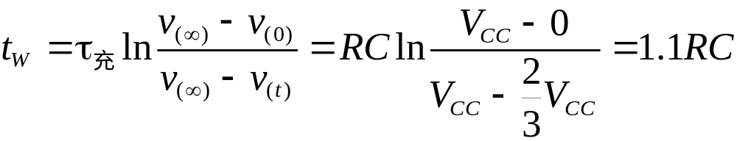
9.3.2 用555定时器构成单稳态触发器
主要技术参数的估算
输出脉宽t_{W}（暂稳态持续时间，定时时间）
该式体现单稳态触发器的定时作用
恢复时间t_{rf}
t_{rf}≈(3~5) τ_{放}＝ (3~5) r_{CES}C

Slide 36
9.3.2 用555定时器构成单稳态触发器
单稳态触发器的应用
v_{I}
脉冲定时选通
t
v_{O1}
t_{W}
0
v_{f}
t
0
v_{O}
t
0

Slide 37
9.3.2 用555定时器构成单稳态触发器
单稳态触发器的应用(脉冲整形、延时、定时）
v_{I}
脉冲定时延迟
0
t
v_{O1}
t_{W}
0
v_{d}
0
t
v_{O}
t
0
Δt

Slide 38
9.3.2 用555定时器构成多谐振荡器
电路组成
V_{CC}
V_{CC}
8
R
4
8
4
R
R₁
R
V_{REF1}
R
G₃
G₁
G₃
G₁
5
v_{CO}
C₁
v_{CO}
5
C₁
S_{D}
S_{D}
&
&
Q
Q
1
＋
1
v_{O}
＋
v_{O}
v_{I1}
－
－
v_{I1}
3
6
3
6
R₂
R
R
V_{REF1}
&
&
C₂
v_{I2}
C₂
v_{I2}
＋
R_{D}
＋
R_{D}
2
v_{I2}
2
－
－
G₂
G₂
V_{REF2}
R
V_{REF2}
R
′
v_{O}
C
7
′
7
v_{O}
T_{D}
0.01μF
T_{D}
1
1

Slide 39
9.3.2 用555定时器构成多谐振荡器
工作原理
V_{CC}
v_{C}
2
3
8
4
—V_{CC}
R₁
V_{T＋}
V_{CC}
R
1
3
—V_{CC}
v_{O}
V_{T－}
R₂
555
v_{O}
3
6
0
t
v_{I1}
2
v_{I2}
v_{O}
′
v_{O}
C
7
v_{CO}
1
5
0
t
t_{W1}
t_{W2}
0.01μF

Slide 40
V_{CC}
v_{C}
2
3
—V_{CC}
R₁
8
4
V_{T＋}
V_{CC}
R
1
3
—V_{CC}
v_{O}
V_{T－}
R₂
555
v_{O}
6
3
0
t
v_{I1}
2
v_{I2}
v_{O}
′
v_{O}
C
7
v_{CO}
1
5
0
t
t_{W1}
t_{W2}
0.01μF
暂稳态Ⅰ:在电路接通电源时,由于电容C还未充电.
(1)V_{C}为低电平(V_{I1},V_{I2}为低电平),C₁(S_{D})=1,C₂(R_{D})=0,Q=0,V_{O}=1,由于
Q=0,T_{D}截止,V_{CC}对C充电:充电路径为VCC→ R1 → R2 → C → 地.V_{C}↑
(2)当充电到1/3V_{CC},即V_{C}≥1/V_{CC}时, C₁(S_{D})=1,C₂(R_{D})=1,Q=0,V_{O}=1,
由于Q=0,T_{D}截止,V_{CC}继续对C充电,V_{C}↑.
(3)当充电到2/3V_{CC},即V_{C}≥2/3V_{CC},时, C₁(S_{D})=0,C₂(R_{D})=1,Q=1,
VO=0,状态发生翻转.

Slide 41
V_{CC}
v_{C}
2
3
—V_{CC}
R₁
8
4
V_{T＋}
V_{CC}
R
1
3
—V_{CC}
v_{O}
V_{T－}
R₂
555
v_{O}
6
3
0
t
v_{I1}
2
v_{I2}
v_{O}
′
v_{O}
C
7
v_{CO}
1
5
0
t
t_{W1}
t_{W2}
0.01μF
暂稳态Ⅱ:
(1)由于Q=1,T_{D}导通,C开始放电,放电路径为C→ R₂ → T_{D} → 地，
放电时间常数t放＝R₂C, V_{C}电位下降(V_{C}↓).
(2)1/3V_{CC}＜V_{C}＜2/3V_{CC}时, C₁(S_{D})=1,C₂(R_{D})=1,Q=1,V_{O}=0,
由于Q=1,T_{D}导通,V_{CC}继续放电,V_{C}的电位继续下降(V_{C}↓).
(3)当V_{C}≤1/3V_{CC}时, C₁(S_{D})=1,C₂(R_{D})=0,Q=0,V_{O}=1,状态发生翻转,
由于Q=0,T_{D}截止,V_{CC}对C充电,重复上述过程.

Slide 42
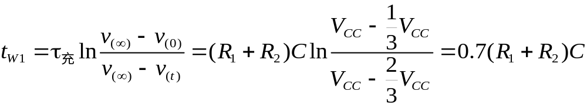
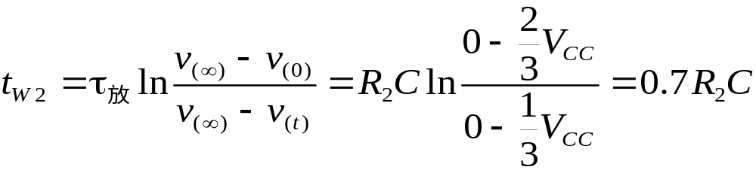
9.3.2 用555定时器构成多谐振荡器
主要技术参数的估算
输出脉冲周期 T
T= t_{W1} + t_{W2} = 0.7(R₁+2R₂)C
输出脉冲占空比q
q ＝ ＝
t_{W1}
T
R₁+R₂
R₁+2R₂

Slide 43
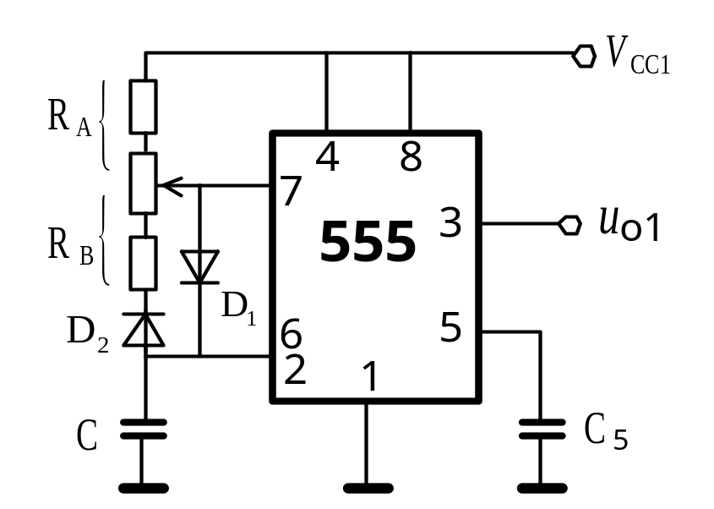
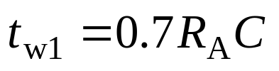
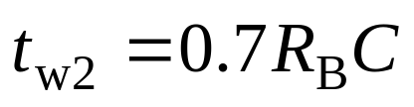

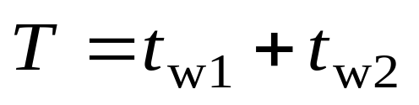
对于前面所讲的多谐振荡器，因t_{w1} ＞ t_{w2} ，它的占空比大于50% ，占空比不可调节。下图是一种占空比可调的电路，该电路因加入了二极管，使电容器的充电和放电回路不同，可以调节电位器使充、放电时间常数相同。如果R_{A}=R_{B}，调节电位器可以获得50%的占空比。
τ
=
R
C
充
A
振荡周期:
占空比可调的多谐振荡器

Slide 44
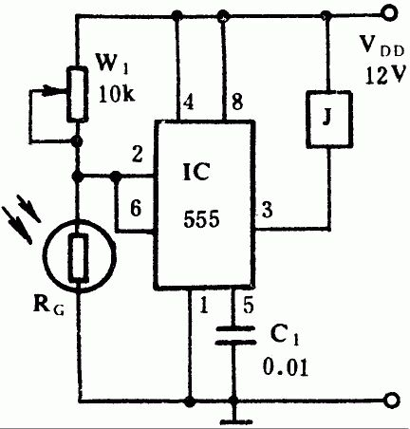

Slide 45
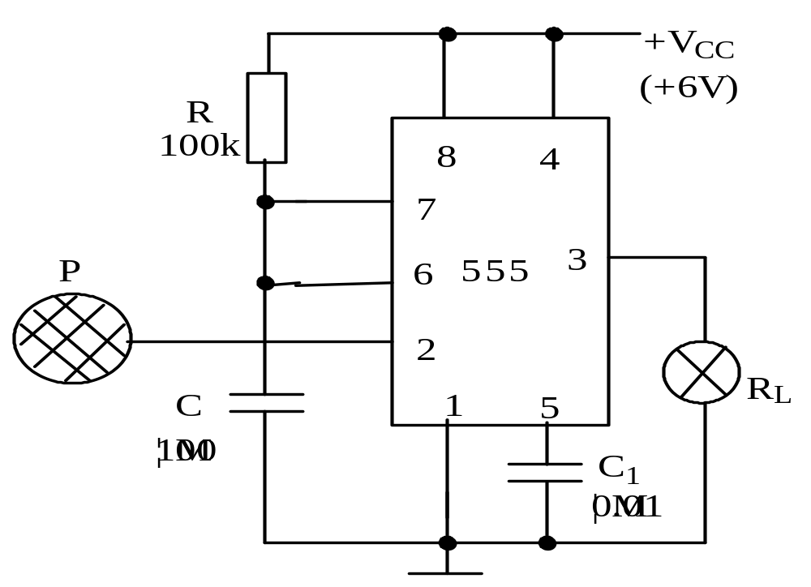
用手触摸一下金属片P，由于人体感应电压相当于在触发输入端（管脚2）加入一个负脉冲，555输出端（管脚3）输出高电平，灯泡（R_{L}）发光，当暂稳态时间（t_{W}）结束时，555输出端恢复低电平，灯泡熄灭。该触摸开关可用于夜间定时照明，定时时间可由RC参数调节。

Slide 46
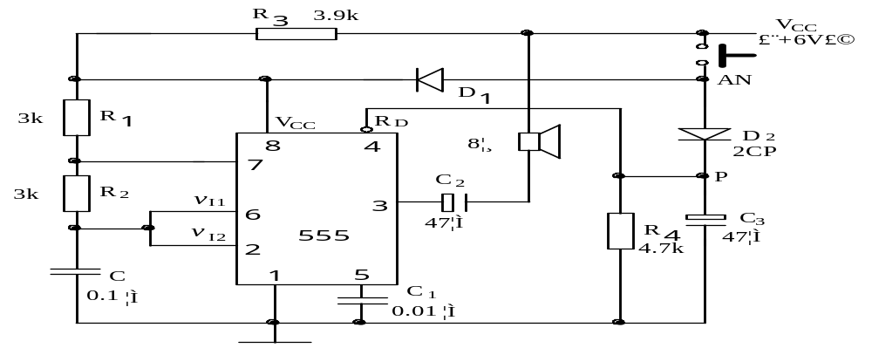
当按钮开关AN按下时，开关闭合，V_{CC}经D₂向C₃充电，P点（4脚）电位迅速充至V_{CC}，复位解除；
由于D₁将R₃旁路，V_{CC}经D₁、R₁、R₂向C充电，充电时间常数为（R₁+R₂）C，放电时间常数为R₂ C，多谐振荡器产生高频振荡，喇叭发出高音。

Slide 47
当按钮开关AN松开时，开关断开，由于电容C₃储存的电荷经R₄放电要维持一段时间，在P点电位降至复位电平之前，电路将继续维持振荡；但此时V_{CC}经R₃、R₁、R₂向C充电，充电时间常数增加为（R₃+R₁+R₂）C，放电时间常数仍为R₂ C，多谐振荡器产生低频振荡，喇叭发出低音。
。

Slide 48
当电容C3持续放电，使P点电位降至555的复位电平以下时，多谐振荡器停止振荡，喇叭停止发声。
调节相关参数，可以改变高、低音发声频率以及低音维持时间。

